Slide 1
Görüntü İşleme Yöntemleri Kullanılarak Kiraz Meyvesinin Sınıflandırılması
Emine Özlem ÇEVİK
02205076037

Slide 2
1. Giriş
Kiraz, gülgiller familyasındandır. Dünyada 1500 civarında kiraz çeşidi vardır. Dünyada kiraz üretiminin yapıldığı önemli ülkelerin başında yaklaşık 500 bin ton üretimle Türkiye gelmektedir. Türkiye’yi ABD, İran, Çin, İtalya, Özbekistan, İspanya, Şili, Romanya ve Ukrayna takip etmektedir . 2012 yılı TÜİK verilerine göre Türkiye sert çekirdekli meyve üretiminde 480 bin ton üretim kapasitesi ile kiraz %20’ lik bir paya sahiptir. Dünyadaki kiraz üretiminin ise %20’ si Türkiye de gerçekleşmektedir. Ayrıca dünya kiraz üretiminde ilk 6 ülke arasında Türkiye’nin üretimdeki payı %35’tir. Yapılan çalışmada, ülkemizde yaygın olarak yetiştirilen ve önemli ihracat ürünlerinden biri olan kiraz meyvesinin, Matlab R2013a programı kullanılarak büyüklüklerine göre sınıflandırılması amaçlanmıştır. Bu amaçla, görüntü işleme yöntemleri ile görüntünün arka planı siyah bir zemin haline getirilerek sınıflandırılacak kiraz meyvesinin arka planı temizlenmiştir. Daha sonra elde edilen görüntü çeşitli filtreleme işlemlerine tabi tutulmuş ve belirli algoritmalar ile kirazların sınır alanları belirlenmiştir. Sınırları belirlenen kirazlara ait boyut bilgisi hesaplanarak, kirazlara ait boyutsal sınıflandırma işlemi gerçekleştirilmiştir.

Slide 3
2. Materyal ve Metot
2.1. Kiraz Meyvesi
Latince ismi 'Prunus avium' olan kiraz ağacı, Gülgiller (Rosaceae) familyasının bir üyesidir. Dünyada 1500 civarında çeşidi olan kiraz, tatlı aromalı, sulu ve sert çekirdekli bir meyve türüdür. Kiraz; kalsiyum, çinko, potasyum, karotenoidler, lif, ve C vitamini, demir, tiamin, riboflavin, niasin, magnezyum, E ve B6 vitaminleri bakımından zengin bir meyvedir. Türkiye 2018 yılında 84.087 ha ile toplam dünya kiraz alanının %19’unu ve 639.564 ton ile de toplam dünya kiraz üretiminin %25’ini oluşturarak Dünya Liderliğini sürdürmektedir

Slide 4
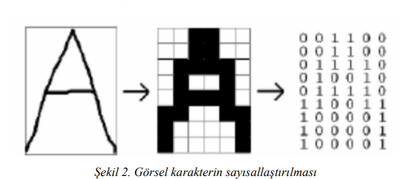
2.2. Görüntü İşleme
Görüntü işlemeyi matrisler üzerinde yapılan işlemler bütünü şeklinde de tanımlayabiliriz. Resimler çeşitli renklerin bir araya geldiği karelerden oluşmaktadır. Halbuki resimi en küçük parçalarına böldüğümüzde pixsel adını verdiğimiz matrislerden oluştuğunu görmekteyiz. Görüntü işleme yöntemlerinde pikseli oluşturan matris hücrelerinin üzerinden işlemler yapılmaktadır. Aşağıdaki Şekil 2’de görsel bir karakterin sayısallaştırılması gösterilmiştir.

Slide 5
2.3. Uygulama
Yapılan çalışmada ülkemizde yaygın olarak yetiştirilen kiraz meyvesi ele alınmıştır. Kirazların görüntü işleme yöntemi ile sınıflandırılması için Matlab R2013a programı kullanılmıştır. Sınıflandırma işlemi yapılacak kirazlar Türk Standardı Tasarısı 793’de belirlenen veriler ve diğer kaynaklardan elde edilen boyut standartlarına göre sınıflandırılmıştır. Ancak bu boyutlar kiraz çeşidi ve sınıflandırma biçimine göre gerçekleştirilen program da değiştirilebilmektedir.

Slide 6
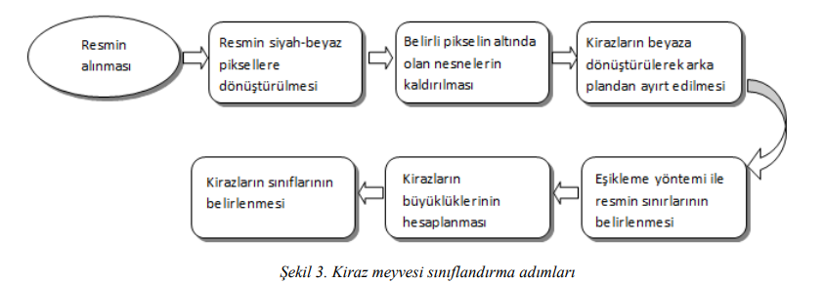
Yapılan çalışmada, görüntüsü alınan kirazların belirlenen standartlara göre Matlab programı ile sınıflandırılması yapılmıştır. Kiraz meyvesinin sınıflandırılması için gerekli olan işlem adımları aşağıda gösterilmiştir

Slide 7
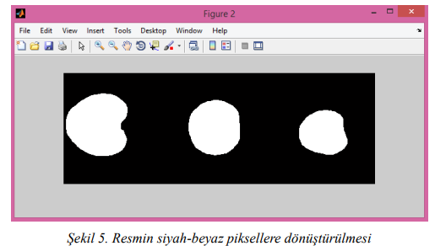
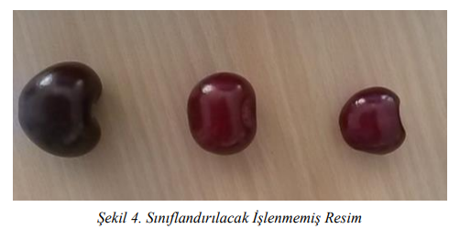
İşlenmiş olarak sisteme yüklenen resim siyah- beyaz piksellere dönüştürülmektedir. Resmin siyah-beyaz piksellere yani binary moda dönüştürülmesi iki aşamada gerçekleşmektedir. İlk aşamada resmin arka planı beyaza kirazlar ise siyaha dönüştürülmektedir. İkinci aşamada ise binary moddaki resim Matlab bwboundaries komutu ile ters çevrilerek arka plan siyaha sınıflandırılacak olan kirazlar beyaza dönüştürülmektedir. Aşağıdaki Şekil 5’de resmin siyah-beyaz piksellere dönüştürülmüş hali gösterilmiştir
Resim siyah-beyaz piksellere dönüştürülüp ters çevirme işlemi uygulandıktan sonra resimde bulunan belirli boyutun altındaki gürültü olarak tabir edilen nesneler Matlab bwareaopen komutu ile kaldırılmıştır. Daha sonra program tarafından tespit edilen kirazların sınırları eşikleme yöntemi kullanılarak mavi renk ile belirlenmiş ve resimde bulunan nesne sayısı ekrana yansıtılmıştır

Slide 8
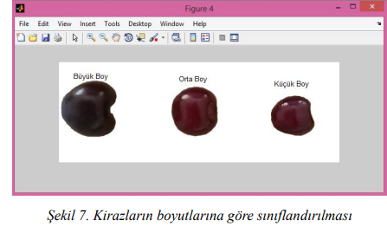
3. Araştırma Sonuçları ve Tartışma
Sınırları belirlenen kirazlar belirli işlemlerden geçirildikten sonra kirazlara ait alan bilgileri hesaplanmıştır. Hesaplanan alan verileri belirlenen boyut standartlarına göre değerlendirilmiş ve değerlendirme sonucunda kirazlar boyutlarına göre sınıflandırılmıştır. Aşağıdaki Şekil 7’de kirazların boyutlarına göre sınıflandırılmış hali gösterilmiştir. Yapılan çalışmada kirazlar üst üste gelmeden ayrık olarak resimlenmiştir. Bu sayede sınıflandırma başarısı %100 olarak gerçekleşmiştir. Ancak kirazların üst üste gelmesi durumunda sınıflandırma başarısının düşeceği değerlendirilmektedir.

Slide 9
4. Sonuç
Yapılan çalışmada, Ülkemizde yaygın olarak yetiştirilen ve en önemli ihracat ürünlerinden birisi olan kiraz meyvesinin klasik sınıflandırma yöntemleri yerine görüntü işleme teknikleri ile sınıflandırılması sağlanmıştır. Bu sayede önemli ihracat ürünlerinden biri olan kiraz meyvesinin uluslararası standartlara uygun olarak tasnif edilmesi sağlanacak ve ülke ekonomisine katkısı dahada arttırılacaktır. Yapılan çalışmada kiraz meyvesinin referans boyut değerleri isteğe göre değiştirilerek farklı boyutlarda sınıflama işlemleri de gerçekleştirilebilmektedir. Ayrıca kiraz meyvesinin sınıflandırılması için uygulanan algoritma ve filtreleme yöntemleri farklı meyvelerin sınıflandırılmasında da kullanılabilmektedir. Bu amaçla farklı meyvelere ait boyut bilgileri sisteme girilerek farklı meyvelerinde sınıflandırılması sağlanabilmektedir. Yapılan çalışma ile farklı büyüklükteki meyveler sistem tarafından başarılı bir şekilde değerlendirilerek sınıflandırılmıştır. Bu sayede kalite ve pazarlama için önemli bir etken olan sınıflandırma işlemi gerçekleştirilmiştir. Matlab programında görüntü işleme yöntemleri ile kiraz meyvesinin sınıflandırılması üzerine yapılmış bu çalışma, diğer çalışmalar içinde bir örnek teşkil edecektir.

